Slide 1
NIÊN LUẬN - CNTT ĐỀ TÀI: WEBSITE THƯƠNG MẠI ĐIỆN TỬ KINH DOANH THIẾT BỊ ĐIỆN TỬ
Sinh viên thực hiện:
Lê Diểm Trinh
MSSV: B1910319
Giáo viên hướng dẫn:
TS.Thái Minh Tuấn

Slide 2
Nội dung.
1. Đặt vấn đề và lịch sử giải quyết vấn đề
2. Mục tiêu đề tài
3. Công nghệ sử dụng
4. Các chức năng chính và giao diện minh hoạ
5. Kết luận
6. Demo
Đưa ra giải pháp để giải quyết vấn đề của khách hàng
Công nghệ được sử dụng trong website
Đưa ra những vấn đề mà khách hàng gặp phải và hướng để giải quyết
Các chức năng chính mà website cung cấp cho người sử dụng
Những ưu điểm, hạn chế và hướng phát triển của website
Demo những chức năng

Slide 3
1. ĐẶT VẤN ĐỀ VÀ LỊCH SỬ GIẢI QUYẾT VẤN ĐỀ.

Slide 4
ĐẶT VẤN ĐỀ
Mua thiết bị diện tử theo cách truyền thống?
Hiệu suất làm việc chưa cao
Cách quản lý của chủ cửa hàng chưa thật sự hiệu quả.
Vấn đề cần được giải quyết
Notes:
Mua các thiết bị điện tử theo cách truyền thống: Khi khách hàng muốn mua điện thoại, laptop…. Thì khách phải đến trực tiếp của hàng để xem sản phẩm đều này rất mất thời gian và không phù hợp với nhiều khách hàng bận rộn.
Hiệu quả làm việc chưa cao: khả năng tiếp cận của sản phẩm tới khách hàng còn hạn chế
Cách quản lý của chủ cửa hàng chưa thật sự hiệu quả: khó quản lý được doanh thu, đơn hàng, số lượng sản phẩm còn lại trong kho,… đôi khi lưu trữ bằng giấy có thể bị thất lạc.

Slide 5
Lịch sử giải quyết vấn đề
Mua các thiết bị điện tử gặp nhiều khó khăn
Những đặt điểm của kinh doanh theo cách truyền thống.
Khó khăn trong việc quản lý và bán sản phẩm.
“Website thương mại điện tử kinh doanh thiết bị điện tử”
Notes:
Những đặt điểm của kinh doanh theo cách truyền thống:
+ Nhiều vốn
+ Bị giới hạn về không gian
+ Bị giới hạn về thời gian vào buổi tối những ngày nghĩ, ngày đống cửa
+ Tiếp cận khách hàng lâu
+ Đo đếm kết quả trong thời gian dài
+ Cần nhiều nhân lực để vận hành

Slide 6
2. MỤC TIÊU ĐỀ TÀI.

Slide 7
MỤC TIÊU CỦA ĐỀ TÀI
Hỗ trợ các chức năng cần thiết cho người dùng.
Xây dựng website giao diện thân thiện, dễ sử dụng.
Các thông tin về sản phẩm sẽ được cấp nhật thường xuyên.
Xây dựng website giúp chủ cửa hàng dễ dàng quản lý và tiết kiệm thời gian.
Website hoạt động ổn định
Notes:
Xây dựng website cung cấp đầy đủ các tiện ích cho người dùng trong việc tìm các thiết bị điện tử, đặt hàng và giới thiệu rộng rãi các mặt hàng đến người tiêu dùng một cách nhanh chóng, hiệu quả, đảm bảo chính xác, tiện lợi và dễ dàng sử dụng cho khách hàng, thuận tiện cho việc bán và mua hàng. Với những mục tiêu chính được đặt ra như là
Thay vì người mua đến trực tiếp của hàng để lựa sản phẩm thì với website này, họ có thể lên mạng để xem thông tin sản phẩm mọi lúc mọi nơi và có thể đặt hàng. Giúp của hàng tiếp cận được nhiều khách hàng.
Và quản lý cửa hàng một cách tiện lợi giảm bớt chi phí vận hành và gia tăng doanh thu. Mở rộng và nâng cao chất lượng dịch vụ.

Slide 8
3. CÔNG NGHỆ SỬ DỤNG
― Irene M. Pepperberg

Slide 9






Công nghệ sử dụng
FrontEnd
BackEnd

Slide 10
4. CÁC CHỨC NĂNG CHÍNH VÀ GIAO DIỆN MINH HOẠ

Slide 11
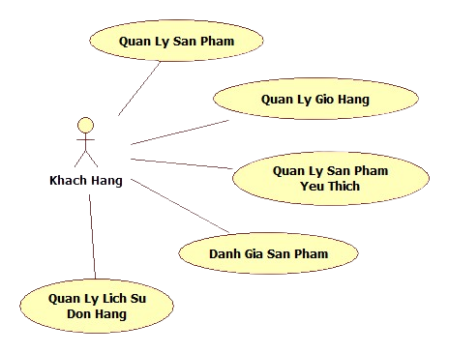
Sơ đồ usercase ‘Khách hàng’

Slide 12
Chức năng ‘Khách hàng’
Đánh giá sản phẩm
Quản lý sản phẩm yêu thích:
Thêm sản phẩm yêu thích
Xoá sản phẩm yêu thích
Quản lý sản phẩm:
Đặt câu hỏi, bình luận về sản phẩm
Tìm sản phẩm :
Tìm theo tên, khoản giá, danh mục, cấu hình sản phẩm, thương hiệu, loại sản phẩm …..
Quản lý giỏ hàng:
Thêm sản phẩm vào giỏ hàng
Xoá sản phẩm khỏi giỏ hàng: xoá theo mã, xoá tất cả sản phẩm
Cập nhật số lượng sản phẩm trong giỏ
Đặt hàng
Quản lý lịch sử đơn hàng:
Tìm đơn hàng
Xem chi tiết đơn hàng
Xem thông tin bảo hành
Huỷ đơn hàng
Xác nhận đã nhận hàng

Slide 13
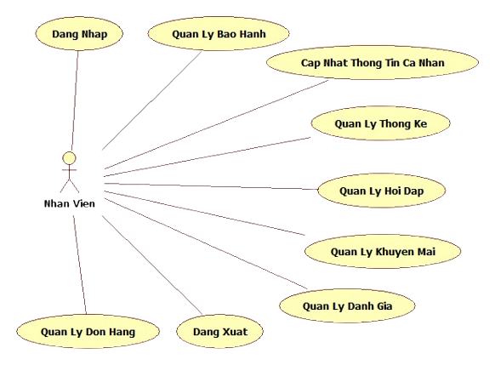
Sơ đồ usecase ‘Nhân viên’.

Slide 14
Chức năng ‘Nhân viên’
Đăng nhập, đăng xuất.
Cập nhật thông tin cá nhân, đổi mật khẩu.
Quản lý hỏi đáp:
Trả lời câu hỏi của khách
Tìm câu hỏi
Quản lý bảo hành sản phẩm :
Xem thông tin bảo hành.
Thêm thông tin bảo hành.
Cập nhật thông tin bảo hành.
Tìm thông tin bảo hành theo mã đơn hàng
Xoá thông tin bảo hành theo mã.
Quản lý thống kê:
Xem tổng số đơn hàng cá nhân đã xử lý
Xem tổng doanh thu.
Xem doanh thu cá nhân theo: ngày, tháng, năm
Tìm và xem số lượng sản phẩm mà cá nhân bán được theo: ngày, tháng, năm.
Quản lý đơn hàng:
Xem chi tiết đơn hàng
Tìm đơn hàng theo mã đơn hàng
Xủ lý đơn hàng
Huỷ đơn hàng
Xác nhận đơn hàng
…..

Slide 15
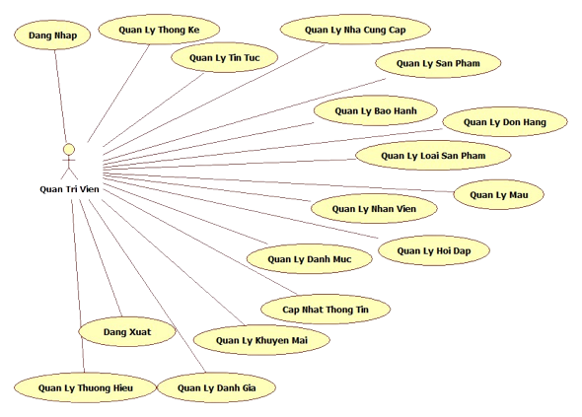
Sơ đồ usercase ‘Quản trị viên’

Slide 16
Chức năng ‘Quản trị viên’
Quản lý nhân viên, thương hiệu, danh mục, sản phẩm…..:
Xem thông tin
Thêm thông tin
Tìm
Cập nhật thông tin
Xoá: xoá theo mã số, xoá tất cả
Quản lý đơn hàng:
Xem chi tiết đơn hàng
Tìm đơn hàng theo mã đơn hàng
Xủ lý đơn hàng
Huỷ đơn hàng
Xác nhận đơn hang
……..
Đăng nhập, đăng xuất.
Quản lý thống kê:
Tìm và xem thống kê doanh thu theo: ngày, tháng, năm.
Tìm và xem thống kê số lượng sản phẩm bán được theo: ngày, tháng, năm
Tìm và xem thống kê doanh thu, số lượng đơn hàng của từng nhân viên theo: ngày, tháng, năm.

Slide 17
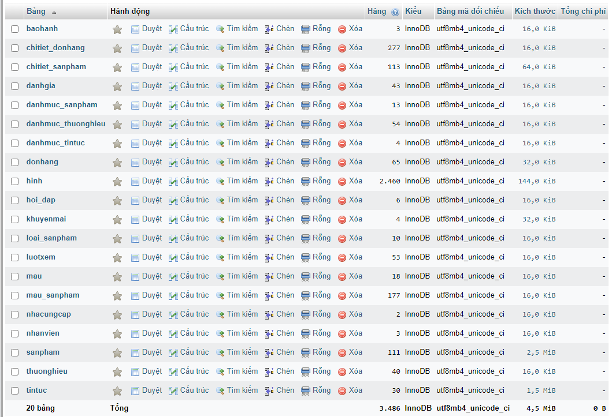
Cơ sở dữ liệu

Slide 18
Quy trình thực hiện
Phân tích yêu cầu
Thiết kế và cài đặt
Code BackEnd
Code FrontEnd
Kiểm thử
Kiểm thử tính đúng đắng của các chức năng
- Phân tích yêu cầu của khách hàng.
- Đặc tả yêu cầu xây dựng hệ thống
- Mô tả tổng quan về hệ website
- Yêu cầu chức năng, phân tích và thiết kế các mô hình hệ thống
- Ngôn ngữ lập trình: HTML, CSS, JS, Bootstrap.
- Hệ quản trị CSDL: MySQL

Slide 19
Minh hoạ giao diện trang chủ ‘KHÁCH HÀNG’

Slide 20
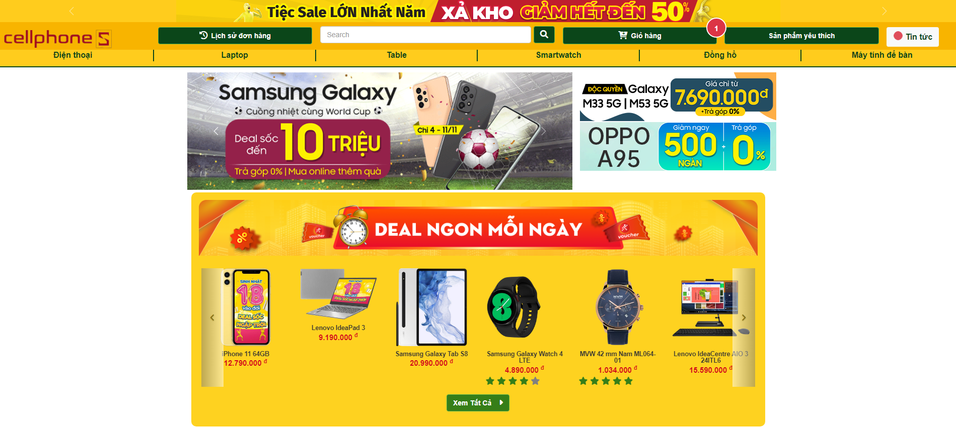
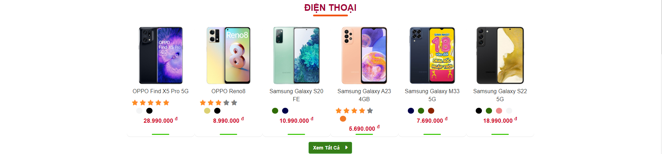

Slide 21
Minh hoạ giao diện trang chủ ‘NHÂN VIÊN’

Slide 22
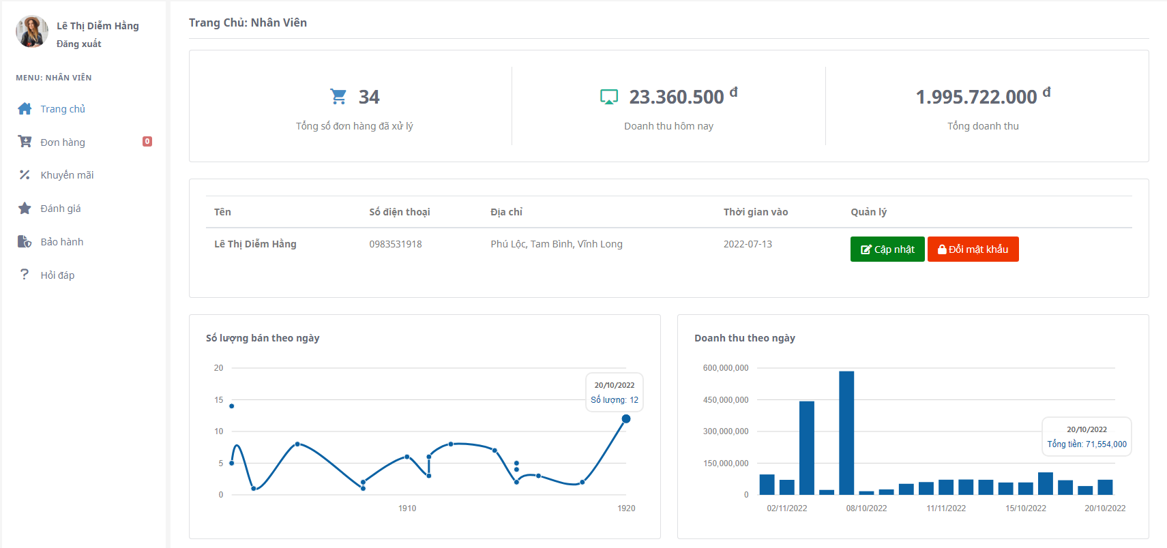

Slide 23
Minh hoạ giao diện trang chủ ‘QUẢN TRỊ VIÊN’

Slide 24
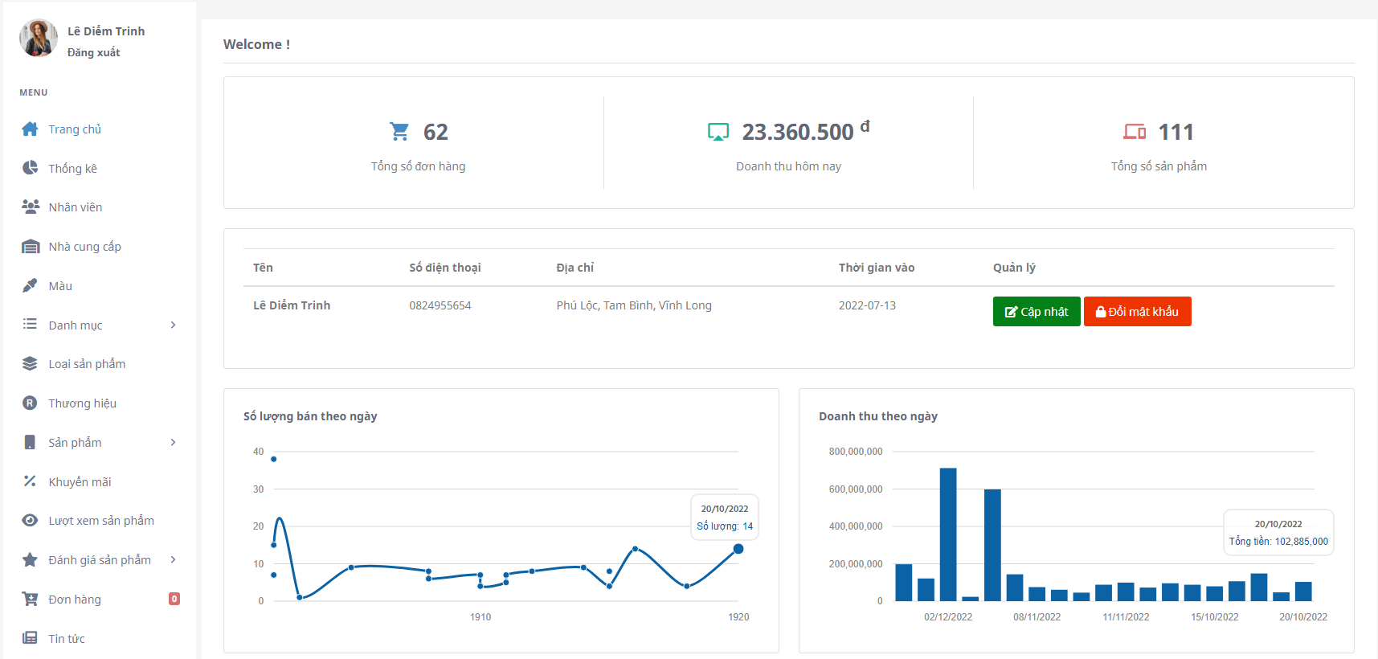

Slide 25
5. KẾT LUẬN

Slide 26
Kết luận
Giao diện đơn giản, dễ sử dụng
Hỗ trợ người dùng dễ dàng tìm kiếm, đặt sản phẩm
Giải quyết được những khó khăn trong việc quản lý sản phẩm, đơn hàng, nhân viên …..
Website ban đầu đã được cài đặt và hoạt động mượt mà

Slide 27
Hạn chế
Giao diện còn đơn giản
Nguồn dữ liệu chưa được đa dạng
Chức năng của nhân viên còn đơn giản

Slide 28
Hướng phát triển
Xây dựng ngồn dữ liệu đa dạng hơn
Mở rộng và phát triển thêm nhiều chức năng cho nhân viên.
Tích hợp máy học và các cổng thanh toán phù hợp với nhiều người dùng hơn.
Cải thiện, nâng cao các chức năng hiện có của website

Slide 29
6. KỊCH BẢN DEMO.

Slide 30
Kịch bản Demo
Bắt đầu
Tìm sản phẩm, xem thông tin
Khách hàng đặt câu hỏi
Nhập thông tin
Chọn màu, thêm sản phẩm giỏ hàng
Chọn, xoá sản phẩm yêu thích
Đặt hàng
Xem lịch sử đơn hàng
Demo nhân viên
Kết thúc
Đánh giá sản phẩm
Demo quản trị viên

Slide 31
Cảm ơn thầy và các bạn đã lắng nghe!
DO YOU HAVE ANY QUESTIONS?

